Slide 1

ФАЪОЛИЯТИ ШАБАКАИ “ҲАЁТ БЕ ЗӮРОВАРӢ” – “МО ЯКҶО ҚУВВАТЕМ!”
МИЗИ МУДАВАР дар мавзӯи: Ҳамкориҳои муштарак дар амал: вусъатдиҳии имкониятҳои занон баҳри пешгирии зӯроварӣ”
Раиси шабакаи "Ҳаёт бе зӯроварӣ" Гулҷахон Бобосодиқова.
14 майи соли 2025

Slide 2
2022 год: Принята Стратегия ОГО «Поведенческие изменения и реализация инициатив по предотвращению насилия в отношении женщин и девочек».
Для реализации Стратегии ОГО 15 июля 2022 года на основе Меморандума о сотрудничестве создали сеть ОГО «Жизнь без насилия», в которую на 01.01.2025г. входит 56 организаций из всех регионов страны.
Основная цель создания сети ОГО «Жизнь без насилия» — это усиление вклада и продвижение инициатив организаций гражданского общества по формированию в обществе нулевой терпимости к гендерному насилию на основе их консолидации и с учетом Целей устойчивого развития и национальных стратегий по развитию страны.

Slide 3
ЗАДАЧИ СЕТИ ОГО :
Координация деятельности участников сети на основе синергии и выработка наиболее эффективных подходов к реализации Стратегии ОГО РТ «Поведенческие изменения и реализация инициатив по предотвращению насилия в отношении женщин и девочек”.
Усиление влияния ОГО на процессы принятия решений по преодолению гендерного неравенства, для предотвращения сексуального и гендерного насилия и создания системы услуг и поддержки пострадавших.
Повышение потенциала и осведомленности всех заинтересованных сторон в сфере противодействия и предотвращения гендерного насилия, а также смягчения последствий сексуального и гендерного насилия.
Содействие преодолению негативных стереотипов в обществе, способствующих сексуальному и гендерному насилию в отношении женщин и девочек, в том числе подвергающихся множественной дискриминации, на основе партнерства с государственными и всеми заинтересованными структурами и активной Коммуникационной стратегии действий.
Содействие в реализации мер по всеобъемлющей поддержке жертв сексуального и гендерного насилия.

Slide 4
КОНКРЕТНЫЕ ДЕЛА:
Разработаны и представлены в Правительство рекомендации по проектам законодательных актов
По результатам общественного мониторинга по реализации законов и госпрограмм в сфере гендерной политики, ЦУР регулярно представляем наши рекомендации
Разработали проект Концепции и лоббируем принятие Правительством Коммуникационной стратегии по продвижению равенства возможностей мужчин и женщин, искоренению гендерных стереотипов и насильственного поведения
В целях повышения потенциала членов сети проводим тренинги, подготовили различные методические и информационные материалы, включая Словарь гендерных терминов на 3-х языках и др.
Члены коалиции и сети на местах реализуют проекты по различным направлениям гендерного равенства и искоренения НОЖД
И другое

Slide 5
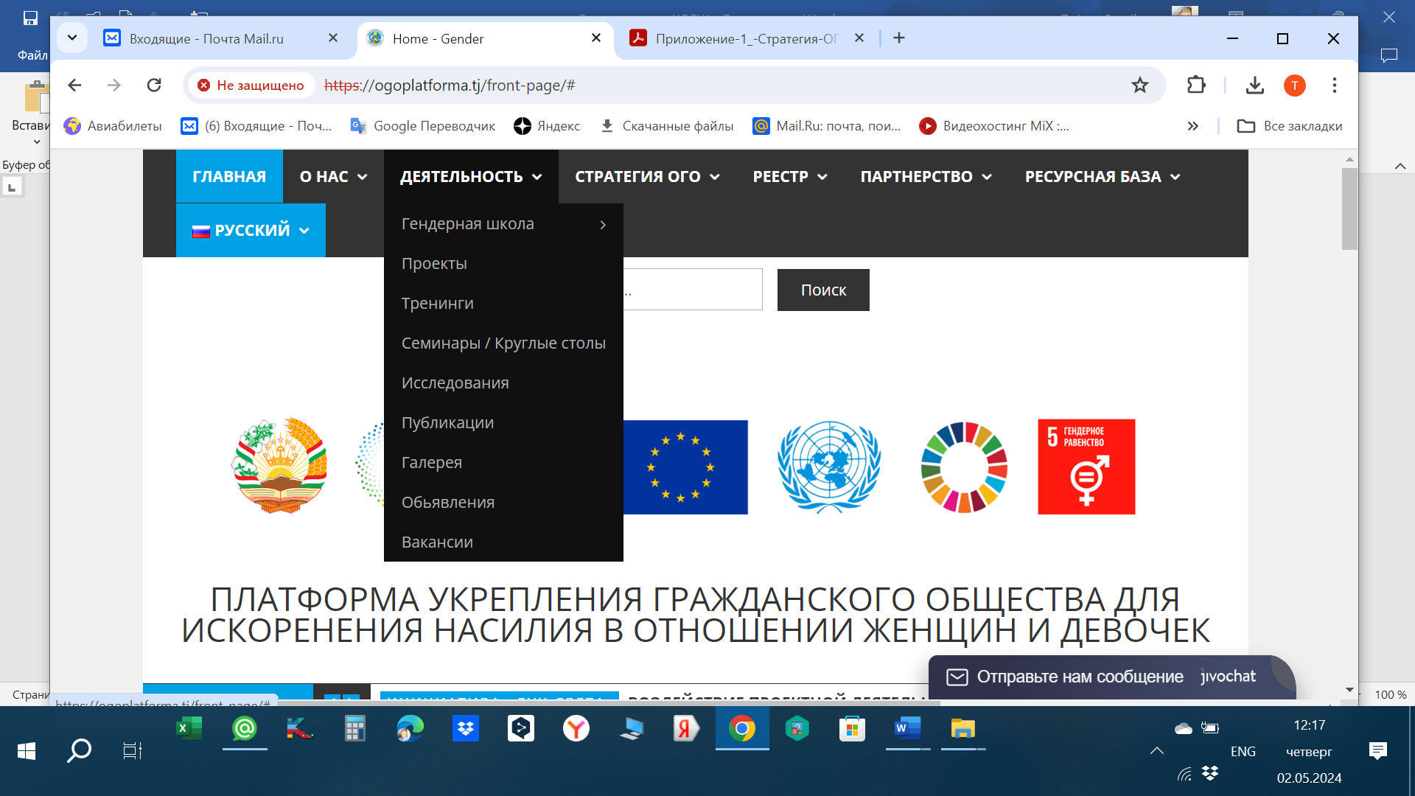
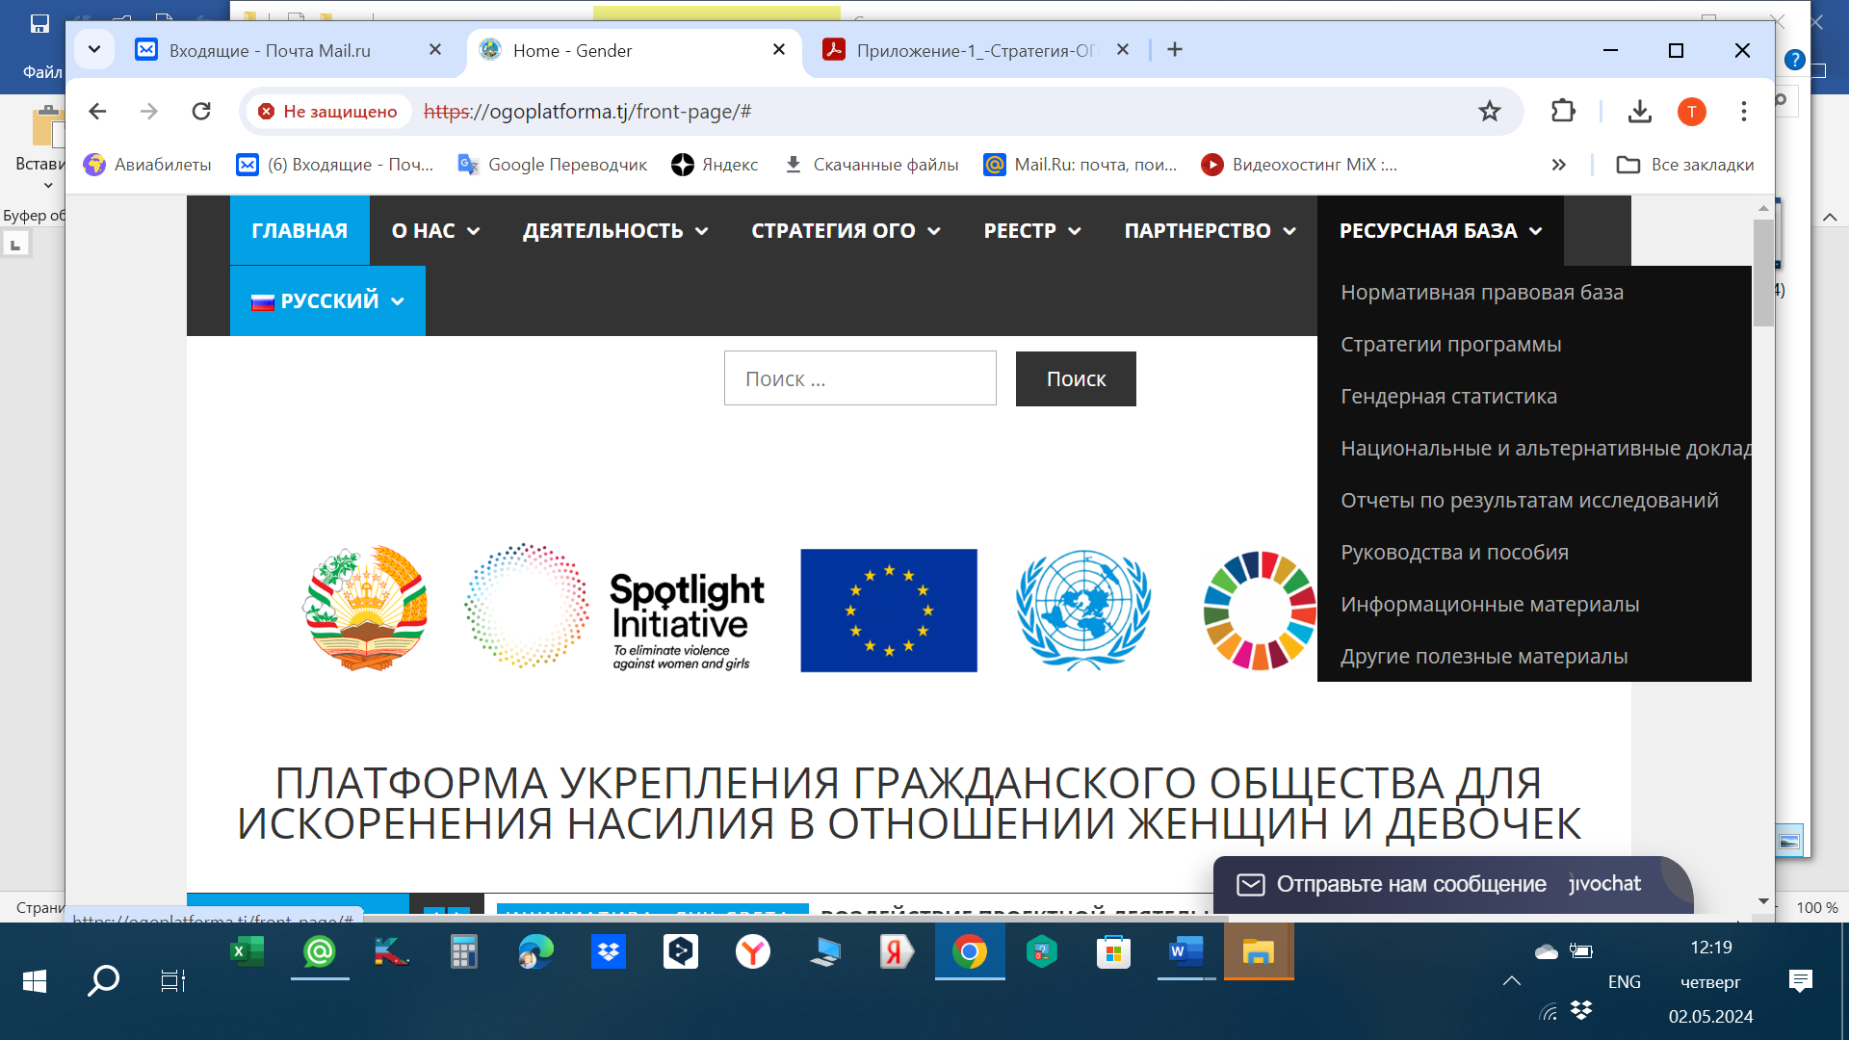
Секретариат сети в лице ОО «Гендер и развитие» продолжает заполнение материалами сайта-платформы для ОГО https://ogoplatforma.tj/

Slide 6
Деятельность сети базируется на необходимости использования комплексного подхода к решению проблем гендерного насилия
Факторы, воздействующие на гендерное насилие
1. Культурно-традиционные нормы, провоцирующие насилие
2. Гендерные стереотипы
3. Толерантное отношение общества к насилию в семье и обществе
4. Патриархально социальная структура, , благоприятствующая доминирующей роли мужчин и др.
Социально-психологические
1. Стрессы
2. Приверженность к насилию с учетом опыта родительских отношений
3.Алкоголизм, наркомания и др. явления
4. Общественная изоляция и др.
Социально-культурные
Социально-экономические
1. Материальные проблемы в домохозяйствах
2. Экономическая зависимость женщин от мужчин
3. Жилищные проблемы и др.

Slide 7
Особое внимание членам сети необходимо сконцентрировать на деятельности в местных сообществах
ЛЕГКО ЛЮБИТЬ ВСЕ ЧЕЛОВЕЧЕСТВО И ГОРАЗДО СЛОЖНЕЕ КАЖДОГО КОНКРЕТНОГО ЧЕЛОВЕКА!
У КАЖДОЙ КОНКРЕТНОЙ ЖЕНЩИНЫ, ДЕВОЧКИ, СЕМЬИ СВОИ КОНКРЕТНЫЕ ПРОБЛЕМЫ!

Slide 8
Согласно результатам исследования в рамках Инициативы «Луч света»-, большинство респондентов согласны с утверждением, что НОЖД распространено в обществе (77.3%).
Однако, только менее половины респондентов (45.6%) согласны с утверждением о распространённости насилия в своих населённых пунктах.
Представление о распространённости насилия - 2022
Утверждения | Доля согласных, % | Пол респондента |  | Тип местности
 |  | Мужчина | Женщина | Город | Село
Насилие в отношении женщин распространено В НАШЕМ ОБЩЕСТВЕ | 77.3% | 53.3% | 61.8% | 58.3% | 57.0%
Насилие в отношении женщин распространено В ВАШЕМ НАСЕЛЕННОМ ПУНКТЕ | 45.6% | 31.3% | 29.4% | 28.4% | 31.7%
Респондентов (n) | 1203 | 604 | 599 | 503 | 700
Notes:
По способам регулирования общественных отношений социальные нормы делятся на нормы – дозволения, нормы – предписания, нормы – запреты. Нормы – дозволения указывают на желательное, но не обязательное поведение (пример: празднование дня рождения). Нормы – предписания указывают на требуемое поведение (пример: соблюдение правил этикета за столом), а нормы – запреты на поведение, от совершения которого следует воздержаться (пример: проезд на красный свет светофора).

Slide 9
ОЦЕНКА ПРОБЛЕМЫ НАСИЛИЯ-2022
Большинство респондентов согласны с утверждением, что НОЖД является серьёзной проблемой в обществе (75.2%).
Однако, только менее половины респондентов (40.7%) считают НОЖД как серьезную проблему в своих населённых пунктах.
Утверждения | Доля согласных, % | Пол респондента |  | Тип местности
 |  | Мужчина | Женщина | Город | Село
Насилие в отношении женщин является серьезной проблемой ДЛЯ НАШЕГО ОБЩЕСТВА | 75.2% | 73.8% | 76.6% | 76.7% | 74.1%
Насилие в отношении женщин является серьезной проблемой ДЛЯ НАШЕГО НАСЕЛЕННОГО ПУНКТА | 40.7% | 43.7% | 37.7% | 42.3% | 39.6%
Респондентов (n) | 1203 | 604 | 599 | 503 | 700
Notes:
По способам регулирования общественных отношений социальные нормы делятся на нормы – дозволения, нормы – предписания, нормы – запреты. Нормы – дозволения указывают на желательное, но не обязательное поведение (пример: празднование дня рождения). Нормы – предписания указывают на требуемое поведение (пример: соблюдение правил этикета за столом), а нормы – запреты на поведение, от совершения которого следует воздержаться (пример: проезд на красный свет светофора).

Slide 10
Сегодня хотелось бы также обратить внимание на наши слабые места и неиспользованные возможности
Институциональный потенциал ОО, включая экспертный потенциал, потенциал по оказанию услуг населению
Дефицит инициатив членов сети и неуверенность в своих силах к переходу на новые источники финансирования
Неразвитость взаимодействия с частным сектором, с молодежными, религиозными организациями, слабое вовлечение мужчин
Не использованные возможности социального партнерства ОО с госструктурами, особенно на местном уровне

Slide 11
ДАЛЬНЕЙШИЕ ШАГИ СЕТИ
Поиск механизмов по обеспечению новых источников финансирования
Инициативы членов сети и развитие новых форм взаимодействия между собой и с другими ОГО и платформами
Расширение круга партнеров через вовлечение мужчин, молодежных организаций и др.
Повышение потенциала членов сети через постояннодействующие механизмы (Академия НПО и др.)
Усиление лоббирования принятия Правительством Коммуникационной стратегии по искоренению НОЖД и активизация мероприятий членов сети на местном уровне
Укрепление партнерства с госструктурами

Slide 12
ВАЖНО:
Активнее использовать платформы для информирования и обмена данными по лучшим практикам в сфере продвижения гендерного равенства и искоренения НОЖД;
В целях поддержки деятельности вновь созданных ОО, особенно местных организаций, активнее использовать механизм менторства в различных формах со стороны организаций с большим опытом реализации социальных программ.
Компетентным ОО по документированию лучшего опыта инициировать реализацию проекта по подготовке материалов по наилучшим практикам ОО по укреплению партнерства с госструктурами на основе государственного заказа ОО и развитию партнерства с частным сектором, развитию предпринимательской деятельности ОО,
Шире использовать инновационные подходы к проводимой деятельности и большее разнообразие используемых форм работы с населением.
АКТИВНЕЕ РАБОТАТЬ НА УРОВНЕ МЕСТНЫХ СООБЩЕСТВ, НА ИНДИВИДУАЛЬНОМ УРОВНЕ, С КОНКРЕТНЫМИ ЖЕНЩИНАМИ И МУЖЧИНАМИ! НАШИ ПРОТИВНИКИ РАБОТАЮТ НА ИНДИВИДУАЛЬНОМ УРОВНЕ!

Slide 13
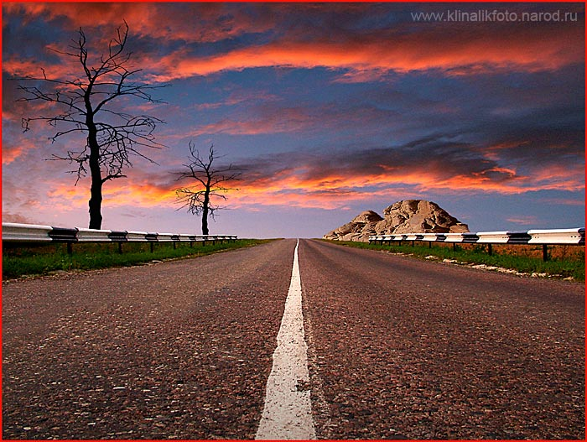
ВМЕСТЕ - МЫ СИЛА!
Дорогу осилит идущий!
СПАСИБО ЗА ВНИМАНИЕ!
bguljahon@mail.ru
(992) 907 70 23 08

